Slide 1








초등학교 고학년
의사소통
마음을 잇다
Notes:
이번 시간에는 ‘나의 시간은 내가 통제한다’는 주제로 사이버 자기조절에 대해 알아보는 시간을 가져보도록 하겠습니다.

Slide 2

활동 목표
경청의 중요성과 방법을 알고, ‘친구의 마음을 알아주는 말’ 활동을
통해 공감적 의사소통의 태도를 기를 수 있다.
활동 순서
수업열기
활동하기
실천하기
경청의 비결
친구의 마음을 알아주는 말
활동 소감 나누기
Notes:
이번 시간의 활동 목표는 사이버 공간에서 자기조절이 필요한 이유를 알고 스스로를 조절할 수 있는 힘을 기를수 있다. 입니다.
활동순서는 사이버 자기조절 필요성 인식하기, 사이버 자기조절 힘 기르기, 활동소감 나누기 입니다.

Slide 3
수업열기
▶ 경청의 의미
경 청
(傾 聽)
기울일 경
들을 청
Notes:
여러분, 경청이란 무엇일까요? (학생 발표)
경청은(클릭) ‘기울일 경’과 ‘들을 청’이라는 한자로 만들어진 말입니다. 즉, 상대의 말을 귀 기울여 주의 깊게 듣는 것을 뜻해요.
하지만 단순히 듣기만 한다고 경청이 되지는 않아요. 상대방이 전하고자 하는 말과 행동은 물론 그 속에 담겨있는 감정, 마음에 귀를 기울이는 것이 진정한 경청이랍니다.

Slide 4
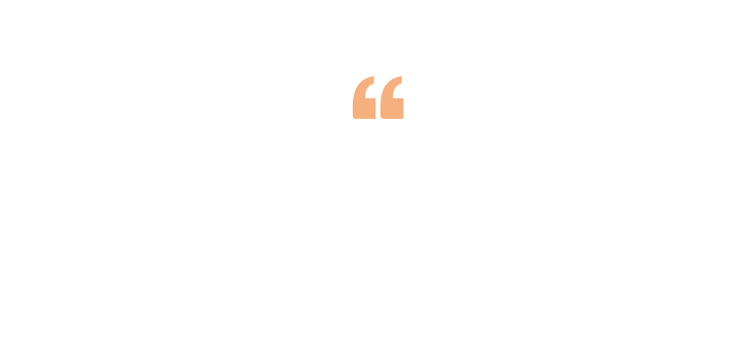
수업열기
▶ 경청의 의미
경청과 관련된 명언
남의 말을 열심히 듣는 사람은
말하는 사람의 입장에서는 진실한 벗과 같다.
당신이 말을 할 때에는
당신이 이미 알고 있는 것들만
이야기합니다.
하지만 당신이 경청할 때에는
당신이 몰랐던 새로운 것들을
배우게 됩니다.
플라톤
대화의 기술보다 더 값진 것은
경청의 기술이다.
말콤 포브스
달라이 라마
Notes:
이러한 경청의 중요성에 대해 많은 사람들이 공감하고 경청과 관련된 명언을 남겼습니다. 하나씩 살펴볼까요?
먼저(클릭) 고대 그리스 철학자인 플라톤은 ‘남의 말을 열심히 듣는 사람은 말하는 사람의 입장에서는 진실한 벗과 같다’라고 하였어요. 자신의 말을 집중해서 열심히 들어주는 사람은 자신을 이해하고 마음을 알아주는 진정한 친구라고 생각하는 것이지요.
다음으로(클릭) 미국의 경제 전문지 포브스의 경영인이었던 말콤 포브스는 ‘대화의 기술보다 더 값진 것은 경청의 기술’이라고 하였습니다. 다른 사람과 대화를 할 때 경청이 얼마나 중요한지를 강조한 말입니다.
마지막으로(클릭) 티베트의 정신적 지도자인 달라이 라마는 ‘당신이 말을 할 때에는 당신이 이미 알고 있는 것들만 이야기합니다. 하지만 당신이 경청할 때에는 당신이 몰랐던 새로운 것들을 배우게 됩니다.’라고 하였어요. 내 이야기를 할 때보다 다른 사람의 이야기를 들을 때 얻거나 깨닫는 것이 많다는 것을 알려주는 말이지요.
이와 같이 경청은 의사소통에서 힘을 가지고 있습니다. 이러한 경청을 잘 할 수 있는 비결은 무엇일까요? (학생 발표)

Slide 5

활동하기
▶ 경청의 비결
경청 비결 알아보기
안녕? 나는 경청을 잘하는 경청이라고 해.
지금부터 나의 경청 비결을 알려줄게.
난 친구가 말할 때 맞장구를 쳐줘.(예: 아~,그렇구나~,정말?)
1
난 친구가 말할 때 고개를 끄덕여주지.
2
난 친구가 말할 때 말하는 사람과 눈을 맞춰.
3
난 친구가 말할 때 끼어들지 않고 끝까지 들어주지.
4
경청이의 경청 비결 이외에도 상대방의 말을 잘 들어줄 수 있는
또 다른 방법은 무엇이 있을까요?
Notes:
경청이가 알려주는 경청 비결을 하나씩 살펴보겠습니다.
첫번째, 난 친구가 말할 때 맞장구를 쳐줘. 예를 들면 아~, 그렇구나, 정말? 이런 거죠. 여러분도 내가 말할 때 이렇게 맞장구 쳐주는 친구가 있다면 내 말을 잘 들어주는구나 생각하겠죠?
두번째, 난 친구가 말할 때 고개를 끄덕여주지. (시범을 보이며) 이렇게 고개를 끄덕이면서 반응해주는 것입니다.
세번째, 난 친구가 말할 때 말하는 사람과 눈을 맞춰. 아이컨택이라고 하지요. 말하는 사람을 바라보면서 눈을 맞추는 것입니다.
선생님도 수업을 할 때 맞장구를 쳐주거나, 고개를 끄덕이거나, 선생님과 눈을 맞추면서 반응해 주는 학생들이 참 예뻐 보이고 더욱 열심히 수업을 하게 되는 것 같아요.
마지막, 난 친구가 말할 때 끼어들지 않고 끝까지 들어주지. 경청의 기본은 상대방의 말을 끝까지 들어주는 것이에요.
이렇게 경청이의 경청비결 4가지를 살펴보았는데요. 이외에도 여러분이 가지고 있는 또다른 경청 비결은 무엇인가요? (학생 발표)

Slide 6

활동하기
▶ 경청의 비결
나의 입장에서 해석하는 것이 아니라
1
적극적
경청
상대방의 입장(기분/생각/마음)을 존중
2
상대방을 이해하고 인정하는 것
3
적극적 경청은 어떤 도움을 주나요?
말하는 친구는 자신이 충분히 이해 받고 있다고 느껴요.
말하는 친구는 자신이 말하고 있는 것에 주의를 기울여 집중할 수 있어요.
친구의 기분과 생각, 마음을 잘 이해할 수 있어요.
마음을 나누며 진정한 소통을 할 수 있어요.
Notes:
경청 중에서도 적극적 경청이 있습니다. 적극적 경청은 다른 사람과 소통할 때 나의 입장에서 해석하는 것이 아니라 상대방의 입장(기분/생각/마음)을 존중하며 상대를 이해하고 인정하는 것을 말합니다.
(클릭)이러한 적극적 경청은 의사소통을 할 때 어떤 도움을 줄까요?
적극적 경청을 하게 되면 말하는 친구로 하여금 자신이 충분히 이해 받고 있다고 느끼며, 자신이 말하는 것에 집중할 수 있어요.
내가 적극적 경청을 하면 말하는 친구의 기분과 생각, 마음을 잘 이해할 수 있어요.
이러한 존중과 이해를 바탕으로 진심으로 마음을 나누며 진정한 소통을 할 수 있답니다.
여러분도 친구의 마음을 알아줄 수 있는 적극적 경청에 도전해 보세요.

Slide 7

활동하기
▶ 친구의 마음을 알아주는 말
00이가 내가 듣기 싫은 별명을 부르며 놀렸어.
나의 입장(기분/생각/마음)에
집중하는 말하기
친구의 입장(기분/생각/마음)에
집중하는 말하기
(내 생각에) 너도 그동안 친구
별명 부르면서 놀렸잖아.
(내 생각에) 그냥 장난친 거야.
무시하고 넘어가렴.
네가 정말 속상했겠구나.
네 말은 00이가 별명을 불러서
기분이 나빴다는 거구나.
두 가지 말은 어떤 차이가 있나요?
Notes:
친구의 마음을 알아주는 말은 어떻게 할까요? 예시 상황을 보겠습니다.
친구가 ’00이가 내가 듣기 싫은 별명을 부르며 놀렸어.’라고 말했습니다. 이러한 친구의 말에 크게 두가지로 반응할 수 있습니다.
첫번째 반응은 (클릭) ‘너도 그동안 친구 별명 부르면서 놀렸잖아.’라든지, ‘그냥 장난친 거야. 무시하고 넘어가렴 .’ 같은 반응입니다..
반면 두번째 반응은(클릭) ‘네가 정말 속상했겠구나.’ 또는 ‘네 말은 00이가 별명을 불러서 기분이 나빴다는 거구나.’ 입니다.
(클릭) 두 가지 말은 어떤 차이가 있나요? (학생 발표)
네. (클릭)먼저 첫번째 반응은 나의 입장, 나의 기분이나 생각, 나의 마음에 집중하는 말하기입니다. 반면에 두번째 반응은 친구의 입장, 친구의 기분이나 생각, 친구의 마음에 집중하는 말하기이지요.
여러분이 듣기 싫은 별명을 들은 상황이라면 이 둘 중에 상대가 어떻게 반응해주면 좋을까요?
맞아요. 두번째 반응이 더 좋겠지요.

Slide 8
활동하기
▶ 친구의 마음을 알아주는 말
친구의
마음을
알아주는 말
친구의 마음(기분/생각)에 집중하며 반응해요.
1
“네가 00했겠구나”
“네 말은 00라는 말이구나”
“네 말은 00라는 말이니?”
(예: 네가 몹시 서운했겠구나.)
(예: 네 말은 친구와 다퉈서 속상했다는 말이구나.)
(예: 네 말은 선생님께 칭찬을 받아서 기뻤다는 말이니?)
Notes:
친구의 마음을 알아주는 말은 나의 입장이 아닌 친구의 입장(기분/생각/마음)에 집중하며 반응하는 것입니다.
네가 00했겠구나, 네 말은 00이라는 말이구나, 네 말은 00이라는 말이니? 처럼 표현할 수 있습니다.
예를 들면 네가 몹시 서운했겠구나 라든지, 네 말은 친구와 다퉈서 속상했다는 말이구나, 네 말은 선생님께 칭찬을 받아서 기뻤다는 말이니? 같이 말이죠.
이렇게 반응을 해주려면 자연스럽게 친구가 하는 말에 귀를 기울이고 친구의 마음을 살피며 집중해야 합니다.

Slide 9
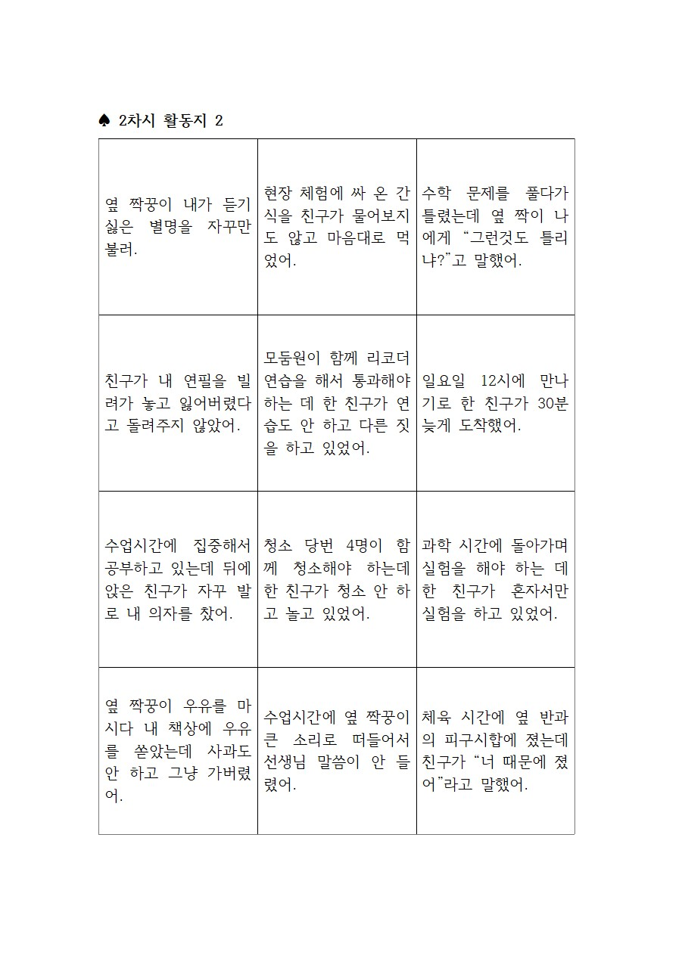
활동하기
▶ 친구의 마음을 알아주는 말
모둠 친구와 마음을 나누며 소통하기
* 모둠에서 한 사람 씩 돌아가며 뒤집혀진 상황 카드 중 1장을 골라 읽어봅시다.
상황카드 속 친구의 입장
(기분/생각/마음)에 집중하며 반응해요.
“네가 00했겠구나”
“네 말은 00라는 말이구나”
“네 말은 00라는 말이니?”
Notes:
(활동지 1 배부)
친구의 마음을 알아주는 말을 연습해보도록 할게요.
먼저 모둠 친구들과 함께 마음을 나누며 소통하기 활동을 해 보겠습니다.
모둠별로 상황카드를 잘라 모둠 책상 위에 뒤집어서 섞어주세요.
모둠에서 한 사람씩 돌아가면서 카드를 1장 뒤집어서 읽어주면 나머지 모둠 친구들이 조금 전 알려준 방법대로 말하는 친구의 입장에 집중하며 반응해 줍니다. (활동지를 잘라서 활용할 수도 있고, 자르지 않고 통째로 인쇄, 배부한 후 학생이 원하는 상황을 하나씩 읽도록 하여도 됩니다.)
모둠 친구들이 빠짐없이 상황 카드를 뽑을 수 있도록 한 바퀴 돌면서 활동하겠습니다.
(학생 활동)

Slide 10
활동하기
▶ 친구의 마음을 알아주는 말
짝과 함께 마음을 나누며 소통하기
(예)
네가 …했겠구나.
네 말은…라는
말이구나.
(예)
다시 생각해보니
네가 …했겠구나.
네 말은…라는 말이구나.
A학생:
친구가 내 마음을
알아준 경우,
고마움을
표현하기
A학생:
최근 기뻤던/
속상했던 일을
이야기하기
B학생:
말하는 친구의
마음을 잘 파악하지 못한 경우,
친구의 마음을
다시 읽기
B학생:
말하는 친구의
입장에 집중하며
반응하는 말하기
(예)
우리 강아지가 다쳤어.
한자시험에 합격했어.
(예)
내 마음을
알아줘서
고마워.
Notes:
네. 지금까지 상황 카드에 있는 내용을 바탕으로 모둠활동을 했는데요. 이번에는 짝과 함께 실제 자신의 이야기로 마음을 나누며 소통하기 활동을 해 볼게요.
(클릭)한 명이 최근 있었던 일을 이야기합니다. 예를 들면 우리 강아지가 다쳤어. 또는 한자시험에 합격했어.와 같이 최근 내가 겪은 일을 이야기합니다.
(클릭)그러면 이야기를 들은 다른 한 명이 말하는 친구의 입장에 집중하며 반응해 줍니다. 앞서 연습한대로 네가~했겠구나, 네 말은 ~라는 말이구나 처럼 상대방의 기분과 마음을 살피며 반응해줍니다.
(클릭)말하는 친구는 짝의 반응을 듣고 내 마음을 잘 알아주었다는 생각이 들면 ＇내 마음을 알아줘서 고마워.’와 같이 마음을 잘 알아준 짝에게 고마움을 표현합니다.
(클릭)만약 마음을 잘 파악하지 못한 경우에는 말하는 친구가 ‘고맙지만 그렇진 않았어.’라고 말하고, 짝은 다시 친구의 마음을 읽고 반응해주도록 합니다.

Slide 11
실천하기
▶ 활동 소감 나누기
‘친구의 마음을 알아주는 말’을 사용하며 소통할 때
좋은 점은 무엇인가요?
활동을 하면서 느낀 점이나 새롭게 알게 된 점은 무엇인가요?
친구의 감정을 정확하게 알아맞히지 못해도 괜찮아요.
내가 친구의 마음에 관심을 갖고 있다는 것에
친구는 기쁨을 느낀답니다.
Notes:
지금까지 ‘마음을 나누는 의사소통’ 활동을 하였습니다.
‘친구의 마음을 알아주는 말＇을 사용하며 소통할 때 좋은 점은 무엇이었나요?
활동을 하면서 느낀 점이나 새롭게 알게 된 점을 자유롭게 말해도 좋습니다. (학생 발표)
여러분, 친구의 감정을 정확하게 알아맞히지 못해도 괜찮습니다. 내가 아닌 다른 사람의 감정을 전부 정확하게 알 수는 없어요. 다만 상대의 감정과 기분을 살피고 이해하려는 자세가 중요합니다.
친구 역시 내가 친구의 마음에 관심을 가지고 있다는 것만으로도 고마워하며 기뻐할 거예요.
오늘부터 우리는 의사소통을 할 때 자기의 기분과 감정에만 치우치지 않고 상대의 마음을 궁금해하며 살필 줄 아는 멋진 학생이 되도록 합시다.

Slide 12
Answer
질의응답
Question
Thank you
감/사/합/니/다

